Slide 1
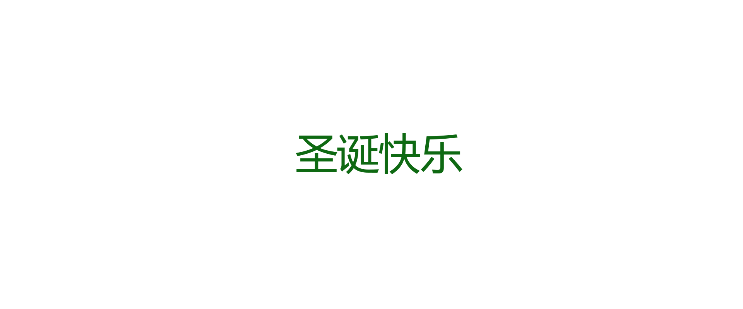

Slide 2
1.活动简介
2.圣诞背景
目录
contents
3.活动实施
4.惊喜不断
5.活动意义

Slide 3
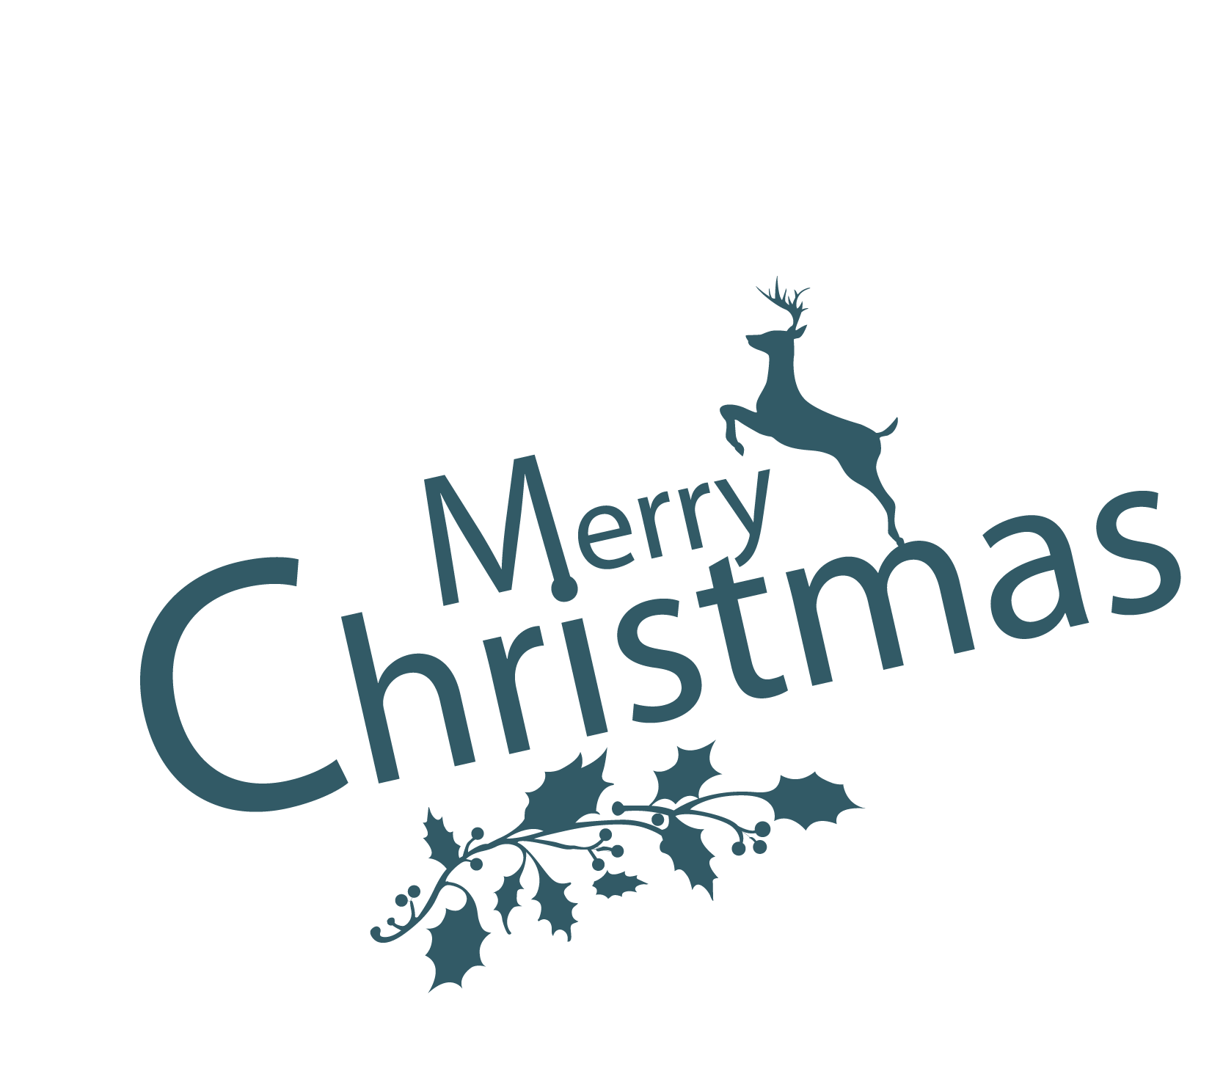
活动简介

Slide 4
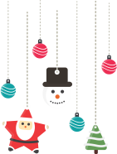
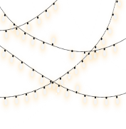
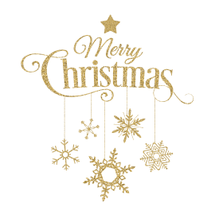
1.活动项目
圣诞活动以美食、游戏、狂欢、儿童等与项目业态相吻合品牌为主要合作洽谈对象，整合资源。无偿或者少量有偿的场地使用权、丰富的户外广告位以及巨大的媒体宣传力度和投入为卖点，吸引与目标客户相吻合的合作伙伴共同举办。

Slide 5
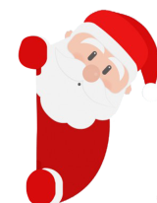
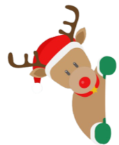
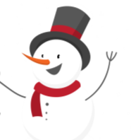
2.活动目的
达到聚拢项目人气、推广项目知名度、积蓄客户的作用。并预计通过场地使用、广告位征用、活动合作等手段尽力实现活动执行的费用最大限度压缩。

Slide 6
圣诞背景

Slide 7
1.节日由来
圣诞节这个名称是“基督悒撒”
的缩写。很长时间以来圣诞节
的日期都是没有确定的，直到
西元3世纪中期，基督教在罗马
合法化以后，西元354年罗马主
教指定儒略历12月25日为耶稣
诞生日。公元440年，罗马教
廷定12月25日为圣诞节。世
界大多数基督徒均以12 月25
日为圣诞节 。十九世纪， 圣
诞卡的流行 、圣诞老人的出
现 ， 圣诞节开始流行起来了。

Slide 8
2.圣诞习俗
西方人以红、绿、白三色为圣诞色，圣诞节
来临时家家户户都要用圣诞色来装饰。红色
的有圣诞花和圣诞蜡烛。绿色的则是圣诞树
它是圣诞节的主要装饰品。上面悬挂着五颜
六色的彩灯、礼物。西方儿童在圣诞夜临睡
之前，要在壁炉前或枕头旁放上准备的袜子
等候圣诞老人在他们入睡后把礼物放在袜子
内。节日中，扮演圣诞老人也是传统的习俗

Slide 9
3.圣诞老人
圣诞老人的传说在数千年前的斯堪的纳
维亚半岛即出现。北欧神话中司智慧，艺术
诗词， 战争的奥丁神， 寒冬时 ，骑上他那八
脚马坐骑驰骋天涯海角 ，惩恶扬善 ， 分发礼物
与此同时， 其子雷神着红衣以闪电为武器与冰
雪诸神昏天黑地恶战一场， 最终战胜了寒冷
据异教传说，圣诞老人为奥丁神后裔。这
些故事大多弘扬基督精神，圣诞老
人却永驻人们精神世界。

Slide 10
活动实施

Slide 11
1.活动时间
点击此处添加活动时间内容
点击此处添加活动时间内容
点击此处添加活动时间内容

Slide 12
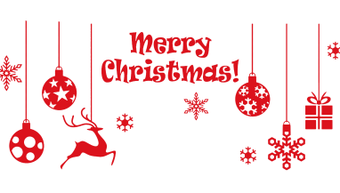
2.场地布置
点击此处添加内容
点击此处添加内容
点击此处添加内容
点击此处添加内容
点击此处添加内容
点击此处添加内容

Slide 13
点击此处添加内容
点击此处添加内容
点击此处添加内容
点击此处添加内容
点击此处添加内容
点击此处添加内容
3.人员安排
标题
标题
标题

Slide 14
4.活动内容
点击此处添加活动内容
点击此处添加活动内容
点击此处添加活动内容
点击此处添加活动内容
点击此处添加活动内容
点击此处添加活动内容

Slide 15
游戏互动点击此处添加内容
动
活
5
顺
歌曲演唱点击此处添加内容
2
序
1
3
舞蹈表演点击此处添加内容
4
诗经朗诵点击此处添加内容

Slide 16
惊喜不断

Slide 17
1.分发礼物
又是一年一度节日聚会，一群圣诞老人排成小队伍，红的，绿的，都有……但绿色的那个老人有点惨，绿色，不喜庆，领导把他分配到乡村去派送礼物！

Slide 18
2幸运抽奖
参与现场互动游戏
环节，就有机会领
取幸运大奖哦，节
日惊喜，等你来拿

Slide 19
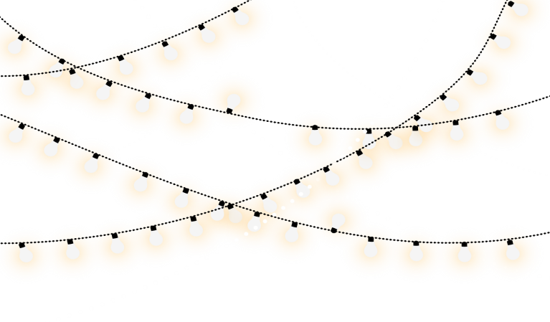
3.获奖名单
现场的朋友们欢迎大家用热烈
的掌声有情获奖人员上台领奖

Slide 20
活动意义

Slide 21
1.相聚之情
点击此处添加内容点
击此处添加内容点击
此处添加内容点击此
处添加内容点击此处

Slide 22
2.节日祝福
圣诞快乐！
吉祥的驯鹿在奔跑
平安的银铃在叮当
幸福的雪花在飞舞
慈祥的老人在微笑
圣诞的礼物在送达

Slide 23
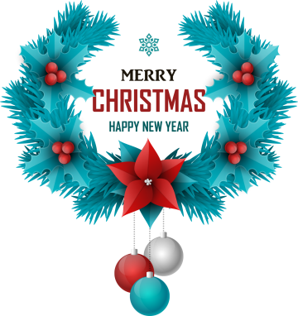
3.回馈活动
点击此处添加内容点击此
处添加内容点击此处添加内
容点击此处添加内容点击此处

Slide 24
感谢聆听

